Slide 1
ESCUELA POLITÉCNICA DEL EJÉRCITO CARRERA DE INGENIERÍA MECÁNICA
“ANÁLISIS DE TENSIONES TÉRMICAS DENTRO DEL RANGO ELÁSTICO PARA SÓLIDOS CON COMPORTAMIENTO LINEAL E ISOTRÓPICO MEDIANTE EL MÉTODO DE LOS ELEMENTOS FINITOS”
REALIZADO POR
Christian Patricio Narváez Muñoz
Director | Codirector
Ing. Edgardo Fernández | Ing. José Pérez

Slide 2
OBJETIVOS
Desarrollar un modelo consistente de elemento finito para el análisis de tensiones térmicas dentro del rango elástico para sólidos con comportamiento lineal e isotrópico.

Slide 3
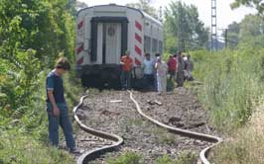
INTRODUCCIÓN
La variación de temperatura en un sólido produce la dilatación o contracción del mismo en función de la carga térmica suministrada. Esta dilatación o contracción constituye, evidentemente, una deformación del sólido, pero esta deformación no tiene necesariamente que venir acompañada de una modificación de la distribución de tensiones

Slide 4
Es conveniente distinguir entre dos posibles efectos por dicha influencia:
Por una parte, está el hecho de que el propio proceso de deformación lleva asociados fenómenos térmicos (efecto Gough-Joule). Este problema acoplado es en general muy complejo.
$$K∆^{2}θ=2G\frac{1+υ}{1−2υ}αT_{0}{\dot{ε}}_{kk}+ρc\dot{θ}−ρR$$
Por otra parte, tenemos la posible concurrencia de fenómenos térmicos producidos por causas externas a la deformación, como calentamiento por irradiación solar, cercanía de calderas o motores de combustión, ambientes de invierno o verano, etc. Estos efectos son de mucha mayor magnitud que los efectos térmicos asociados a la deformación.

Slide 5
$k∇^{2}T=0$
Esta ecuación puede resolverse en primer lugar, y permite manejar la segunda ecuación con el término térmico ya conocido.
${σ_{ij}}^{′}=λε_{kk}^{}δ_{ij}+2Gε_{ij}^{}−\left(3λ+2G\right)αΔTδ_{ij}$
Dado que las ecuaciones anteriores pueden resolverse en forma desacoplada es lo que hace que este modelo se identifique como termoelasticidad desacoplada.

Slide 6
MÉTODO DE LOS ELEMENTOS FINITOS
La resolución de un problema diferencial sobre un dominio mediante el método de los elementos finitos se puede dividir en dos etapas:
Establecimiento de la formulación variacional del problema.
Búsqueda de una solución aproximada mediante la discretización del dominio en número finito de subdominios en los que se establece la aproximación de la función incógnita

Slide 7
GALERKIN-MÉTODO RESIDUOS PONDERADOS
Considerando una ecuación diferencial definida sobre el dominio $Ω$ como se ve en la figura.
$A\left(u\right)=0$
Donde $A(u)$ es un operador diferencial.
Si se remplaza la solución exacta $u$ por una solución aproximada $\tilde{u}$
$\int_{Ω}{N_{i}}A\left(\tilde{u}\right)dΩ=0$

Slide 8
FUNCIONES DE FORMA
Una alternativa de definir las funciones de forma, consiste en dividir el dominio $Ω$ en una serie de subdominios ó elementos $Ω^{e}$ que no se superpongan.
Consideremos un dominio unidimensional, sobre el cual queremos aproximar una función arbitraria $u(x)$

Slide 9
Elemento lineal unidimensional
$$φ_{1}=\frac{1−ξ}{2} φ_{2}=\frac{1+ξ}{2}$$
$$1$$
$$2$$
Elemento lineal triangular
$φ_{1}=\frac{\left(r−0\right)}{\left(1−0\right)}$
$φ_{2}=\frac{\left(s−0\right)}{\left(1−0\right)}$
$φ_{3}=1−r−s$

Slide 10
ANÁLISIS TÉRMICO
Para el análisis térmico es necesario tener presente los mecanismos de transferencia de calor que existen.

Slide 11
ECUACIÓN DE CONDUCCIÓN DE CALOR
$$k∇^{2}T+\dot{q}=ρc \frac{dT}{dt}$$
CONDICIONES DE BORDE
$${T|}_{x=L}=T_{s}$$
$$−k\frac{∂T}{∂x}|_{x=L}=q_{s}$$

Slide 12
FORMULACIÓN DEL FEM PARA TRANSFERENCIA DE CALOR
$$\int_{0}^{L}{φ}k \frac{∂^{2}T}{∂x^{2}}+φq=0$$
$$φk\frac{dT}{dx}|_{0}^{L}−k\int_{o}^{L}{\frac{dφ}{dx}\frac{dT}{dx} dx+ \int_{0}^{L}{φqdx}}=0$$
Teniendo en cuenta que $q_{m}=−k\frac{∂T}{∂m}$ y aplicando las condiciones de contorno de Dirichlet y Neumann en la ecuación
$$φ\left(0\right)=0 y q=−k\left(L\right)\left(\frac{dT\left(L\right)}{dx}\right)=h(T_{L}−T_{∞})$$
$$K=\frac{k}{l_{e}}\left[\begin{matrix} 1 & −1 \\ −1 & 1\end{matrix}\right]T$$
$$P=\frac{Q_{e}l_{e}}{2}{\left[1 1\right]}^{T}$$
$$\left[\begin{matrix}K_{1 22} & K_{1 23} & \begin{matrix}… & K_{1 2L}\end{matrix} \\ K_{1 32} & K_{1 33} & \begin{matrix}… & K_{1 3L}\end{matrix} \\ \begin{matrix}⋮ \\ K_{1 L2}\end{matrix} & \begin{matrix}⋮ \\ K_{1 L3}\end{matrix} & \begin{matrix}\begin{matrix}… \\ …\end{matrix} & \begin{matrix}⋮ \\ \left(K_{1 LL}+h\right)\end{matrix}\end{matrix}\end{matrix}\right] \left[\begin{matrix}T_{2} \\ T_{3} \\ \begin{matrix}⋮ \\ T_{L}\end{matrix}\end{matrix}\right]=\left[\begin{matrix}P_{2} \\ P_{3} \\ \begin{matrix}⋮ \\ {(P}_{L}+hT_{∞})\end{matrix}\end{matrix}\right]−\left[\begin{matrix}K_{21}T_{1} \\ K_{31}T_{1} \\ \begin{matrix}⋮ \\ K_{L1}T_{1}\end{matrix}\end{matrix}\right]$$

Slide 13
ANÁLISIS MECÁNICO
$$\left[\begin{matrix}σ_{x} & τ_{xy} & τ_{xz} \\ τ_{yx} & σ_{y} & τ_{yz} \\ τ_{zx} & τ_{zy} & σ_{z}\end{matrix}\right]$$
$$\begin{matrix}\frac{∂σ_{x}}{∂x}+\frac{∂τ_{xy}}{∂y}+\frac{∂τ_{xz}}{∂z}+f_{x}=0 \\ \frac{∂τ_{yx}}{∂x}+\frac{∂σ_{y}}{∂y}+\frac{∂τ_{yz}}{∂z}+f_{y}=0 \\ \frac{∂τ_{zx}}{∂x}+\frac{∂τ_{zy}}{∂y}+\frac{∂σ_{z}}{∂z}+f_{z}=0\end{matrix}$$

Slide 14
$$\begin{matrix}σ_{x}n_{x}+ τ_{xy}n_{x}+τ_{xz}n_{x }=F_{x} \\ τ_{yx}n_{y}+ σ_{y}n_{y}+τ_{zz}n_{y} =F_{y} \\ τ_{zx}n_{z}+ τ_{zy}n_{z}+σ_{z}n_{z} =F_{z}\end{matrix}$$
$$\begin{matrix}2\frac{∂^{2}ε_{x}}{∂y∂z}=\frac{∂}{∂x}\left(−\frac{∂γ_{yz}}{∂x}+\frac{∂γ_{xz}}{∂y}+\frac{∂γ_{xy}}{∂z}\right) \\ 2\frac{∂^{2}ε_{y}}{∂z∂x}=\frac{∂}{∂y}\left(\frac{∂γ_{yz}}{∂x}−\frac{∂γ_{xz}}{∂y}+\frac{∂γ_{xy}}{∂z}\right) \\ \begin{matrix}2\frac{∂^{2}ε_{z}}{∂x∂y}=\frac{∂}{∂z}\left(\frac{∂γ_{yz}}{∂x}+\frac{∂γ_{xz}}{∂y}−\frac{∂γ_{xy}}{∂z}\right) \\ \frac{∂^{2}ε_{yz}}{∂y∂z}=\frac{∂^{2}ε_{z}}{∂y^{2}}+\frac{∂^{2}ε_{y}}{∂z^{2}} \\ \begin{matrix}\frac{∂^{2}ε_{xz}}{∂z∂x}=\frac{∂^{2}ε_{x}}{∂z^{2}}+\frac{∂^{2}ε_{z}}{∂x^{2}} \\ \frac{∂^{2}ε_{xy}}{∂x∂y}=\frac{∂^{2}ε_{y}}{∂x^{2}}+\frac{∂^{2}ε_{x}}{∂y^{2}}\end{matrix}\end{matrix}\end{matrix}$$

Slide 15
LEY DE HOOKE
El punto final A del tramo corresponde a al tensión $σ_{p}$ llamada limite de proporcional. El alargamiento $ε_{xx}$, es acompañado por deformaciones transversales de igual magnitud $ε_{yy}=ε_{zz}$ pero de signo contrario, siendo estas deformaciones proporcionales al alargamiento fundamental $ε_{xx}$:
$$ε_{yy}=ε_{zz}=−υε_{xx}$$
$$σ=Dε$$
$$D=\left[\begin{matrix}\begin{matrix}1−υ & υ & υ \\ υ & 1−υ & υ \\ υ & υ & 1−υ\end{matrix} & \begin{matrix}0 & 0 & 0 \\ 0 & 0 & 0 \\ 0 & 0 & 0\end{matrix} \\ \begin{matrix}0 & 0 & 0 \\ 0 & 0 & 0 \\ 0 & 0 & 0\end{matrix} & \begin{matrix}0.5−υ & 0 & 0 \\ 0 & 0.5−υ & 0 \\ 0 & 0 & 0.5−υ\end{matrix}\end{matrix}\right]$$
$ε_{xx}=ε_{xx}^{′}+ε_{xx}^{′′}+ε_{xx}^{′′′}$
$$ε_{xx}=\frac{1}{E}\left[σ_{x}−υ\left(σ_{y}+σ_{z}\right)\right]$$
$$σ_{x}=λθ+2με_{xx}$$
$$ε_{ij}=\frac{1}{E}\left[\left(1−υ\right)σ_{ij}−υσ_{kk}δ_{ij}\right]$$
$${σ_{ij}}^{}=λε_{kk}^{}δ_{ij}+2Gε_{ij}^{}$$

Slide 16
FORMULACIÓN FEM PARA ANÁLISIS MECÁNICO
$$\frac{dσ_{x}}{dx}+f_{x}=0$$
$$−\int_{L}{\frac{dφ_{i}}{dx}E \frac{d\hat{u}}{dξ}\frac{dξ}{dx}Adx+\int_{L}{φ_{i}}}fAdx =0$$
$$k_{e}=\frac{EA}{l_{e}}\left[\begin{matrix} 1 & −1 \\ −1 & 1\end{matrix}\right]$$
$$f_{e}=\frac{Al_{e}f}{2}{\left[\begin{matrix}1 & 1\end{matrix}\right]}^{T}$$
$$\left[\begin{matrix}K_{ 22} & K_{ 23} & \begin{matrix}… & K_{ 2L}\end{matrix} \\ K_{ 32} & K_{ 33} & \begin{matrix}… & K_{ 3L}\end{matrix} \\ \begin{matrix}⋮ \\ K_{ L2}\end{matrix} & \begin{matrix}⋮ \\ K_{ L3}\end{matrix} & \begin{matrix}\begin{matrix}… \\ …\end{matrix} & \begin{matrix}⋮ \\ K_{ LL}\end{matrix}\end{matrix}\end{matrix}\right] \left[\begin{matrix}u_{2} \\ u_{3} \\ \begin{matrix}⋮ \\ u\end{matrix}\end{matrix}\right]=\left[\begin{matrix}f_{2} \\ f_{3} \\ \begin{matrix}⋮ \\ f_{L}\end{matrix}\end{matrix}\right]−\left[\begin{matrix}K_{21}u_{1} \\ K_{31}u_{1} \\ \begin{matrix}⋮ \\ K_{L1}u_{1}\end{matrix}\end{matrix}\right]$$

Slide 17
LEY DE DUHAMEL-NEUMANN
El cubo se dilatara libremente, por igual en las tres direcciones, por lo que el tensor de deformación $ε_{ij}^{T}$ será:
$$\left[\begin{matrix}αΔT & 0 & 0 \\ 0 & αΔT & 0 \\ 0 & 0 & αΔT\end{matrix}\right]$$
ΔT
= +
$$∆T$$
Tensiones y Temperatura
Solo Temperatura
Solo Tensiones
$$ε_{ij}^{m}=\frac{1}{E}\left[\left(1−υ\right)σ_{ij}−υσ_{kk}δ_{ij}\right]$$
$$ε_{ij}=ε_{ij}^{m}+ε_{ij}^{T}$$
$$ε_{ij}^{T}=α∆Tδ_{ij}$$
Aplicando el principio de superposición
$$ε_{ij}=\frac{1}{E}\left[\left(1−υ\right)σ_{ij}−υσ_{kk}δ_{ij}\right]+αΔTδ_{ij}$$
$${σ_{ij}}^{′}=λε_{kk}^{}δ_{ij}+2Gε_{ij}^{}−\left(3λ+2G\right)αΔTδ_{ij}$$

Slide 18
Planteando el mismo problema pero a nivel macroscópico. Consideremos un sólido homogéneo e isótropo que no tiene impedida su libre dilatación.
$$ε_{ij}=αΔTδ_{ij}$$
$$\begin{matrix}\frac{∂σ_{x}}{∂x}+\frac{∂τ_{xy}}{∂y}+\frac{∂τ_{xz}}{∂z}+f_{x}=0 \\ \frac{∂τ_{yx}}{∂x}+\frac{∂σ_{y}}{∂y}+\frac{∂τ_{yz}}{∂z}+f_{y}=0 \\ \frac{∂τ_{zx}}{∂x}+\frac{∂τ_{zy}}{∂y}+\frac{∂σ_{z}}{∂z}+f_{z}=0\end{matrix}$$
$$\begin{matrix}σ_{x}n_{x}+ τ_{xy}n_{x}+τ_{xz}n_{x }=f_{x} \\ τ_{yx}n_{y}+ σ_{y}n_{y}+τ_{zz}n_{y} =f_{y} \\ τ_{zx}n_{z}+ τ_{zy}n_{z}+σ_{z}n_{z} =f_{z}\end{matrix}$$
Equilibrio interno
Equilibrio en el contorno
$$\frac{∂^{2}ε_{x}}{∂y∂z}=\frac{∂^{2}ε_{y}}{∂x∂z}=\frac{∂^{2}ε_{z}}{∂y∂x}=0 \underset{⇒}{} \frac{∂^{2}T}{∂y∂z}=\frac{∂^{2}T}{∂x∂z}=\frac{∂^{2}T}{∂y∂x}=0$$
$$\frac{∂^{2}ε_{x}}{∂y^{2}}+\frac{∂^{2}ε_{y}}{∂x^{2}}=\frac{∂^{2}ε_{x}}{∂z^{2}}+\frac{∂^{2}ε_{z}}{∂x^{2}}=\frac{∂^{2}ε_{y}}{∂z^{2}}+\frac{∂^{2}ε_{z}}{∂y^{2}}=0 \underset{⇒}{} \frac{∂^{2}T}{∂x^{2}}=\frac{∂^{2}T}{∂y^{2}}=\frac{∂^{2}T}{∂z^{2}}=0$$
Ecuaciones de Compatibilidad
$$\frac{∂^{2}T}{∂x^{2}}+\frac{∂^{2}T}{∂y^{2}}+\frac{∂^{2}T}{∂z^{2}}=0$$
$$T=C_{1}x+C_{2}y+C_{3}z+C_{4}$$

Slide 19
DISTRIBUCIÓN LINEAL SIMÉTRICA DE TEMPERATURAS
$$R=−\int_{−c}^{c}{Eα∆Tdy}$$
$$σ^{′}=−Eα∆T(y)+\frac{1}{2c}\int_{−c}^{c}{Eα∆Tdy}$$

Slide 20
DISTRIBUCIÓN NO LINEAL SIMÉTRICA DE TEMPERATURAS
$$∆T\left(y\right)=∆T(−y)$$
$$R=−\int_{−c}^{c}{Eα∆T(y)dy}$$
$$σ^{′}=−Eα∆T\left(y\right)+\frac{1}{2c}\int_{−c}^{c}{Eα∆T(y)dy}$$

Slide 21
DISTRIBUCIÓN NO LINEAL NO SIMÉTRICA DE TEMPERATURAS
$$R=−\int_{−c}^{c}{Eα∆T(y)dy}$$
$$M=−\int_{−c}^{c}{Eα∆T(y)ydy}$$
$$σ^{′}=−Eα∆T\left(y\right)+\frac{1}{2c}\int_{−c}^{c}{Eα∆T\left(y\right)dy}+\frac{3y}{{2c}^{3}}\int_{−c}^{c}{Eα∆T(y)ydy}$$

Slide 22
Considerando una placa de acero libres en sus extremos (ver figura 1-6), en la cual se genera calor uniforme a razón de $5x10^{2}\frac{W}{m^{3}}$, y la temperatura en uno de sus extremos es 26 ºC, teniendo en cuenta que la temperatura inicial fue de 22 ºC. Calcular los esfuerzos térmico inducido por la variación de temperatura considerando las siguientes condiciones de borde
$T\left(y_{1}\right)=T_{s}=26$
$$\frac{dT(0)}{dy}=0$$
$$K∇^{2}T+\dot{q}=0$$
$$T\left(y\right)=T_{s}+\frac{\dot{q}}{2K}\left(y_{1}^{2}−y^{2}\right)$$

Slide 23
$$σ^{′}=−Eα∆T\left(y\right)+\frac{1}{2x0.2}\sum_{y=−0.2}^{0.2}{Eα\left(T_{s}y+\frac{\dot{q}}{2K}y_{1}^{2}y−{\frac{\dot{q}}{6K}y}^{3}−T_{am}y\right)}$$
$$σ^{′}=−(200x10^{9})(12x10^{−6})(4.15)+\frac{1}{2x0.2}(200x10^{9})(12x10^{−6})(1.6400)$$
$$σ^{′}=−0.1MPa$$
$$σ^{′}=−\left(200x10^{9}\right)\left(12x10^{−6}\right)\left(138\right)+\frac{1}{2x0.2}(200x10^{9})(12x10^{−6})(−43.33188)$$
$$σ^{′}=−71MPa$$

Slide 24
ANALOGÍA DE DUHAMEL
$$σ_{ij}^{′}=λε_{kk}^{m}δ_{ij}+2Gε_{ij}^{m}−\frac{E}{1−2υ}αΔTδ_{ij}$$
$$\frac{∂σ_{x}^{′}}{∂x}+\frac{∂τ_{xy}^{′}}{∂y}+\frac{∂τ_{xz}^{′}}{∂z}+f_{x}=0$$
$$\left(λθ+2Gε_{x}\right)Π+τ_{xy}^{′}Ρ+τ_{xz}^{′}Σ=\frac{αEΔT}{\left(1−2υ\right)}Π$$
$$X=−\frac{αE}{\left(1−2υ\right)}\frac{∂T}{∂x}; Y=−\frac{αE}{\left(1−2υ\right)}\frac{∂T}{∂y}; Z=−\frac{αE}{\left(1−2υ\right)}\frac{∂T}{∂z}$$
$$\overline{X}=\frac{αEΔT}{\left(1−2υ\right)}Π; \overline{Y}=\frac{αEΔT}{\left(1−2υ\right)}Ρ; \overline{Z}=\frac{αEΔT}{\left(1−2υ\right)}Σ$$

Slide 25
FORMULACIÓN FEM PARA LA TERMOELASTICIDAD DESACOPLADA
$$\int_{L}{σ^{T}}\left(e−ε^{′}\right)Adx=\int_{L}{{\left(e−ε^{′}\right)}^{T}}E\left(e−ε^{′}\right)Adx$$
$$Φ_{e} {=A}_{e}l_{e}\int_{−1}^{1}{\frac{du}{dx}}Eα∆Tdξ$$
$−\frac{2EA}{l_{e}}\int_{−1}^{1}{\frac{du_{i}}{dξ} \frac{dξ}{dx}\frac{dφ}{dξ} \frac{dξ}{dx} u_{i}}dξ$ + $A\frac{l_{e}}{2}\int_{−1}^{1}{\frac{du_{i}}{dξ}\frac{dξ}{dx}}Eα∆Tdξ$ = 0
$$−\int_{A}{ε^{T}D}ε\left(φ\right)tdA+\int_{A}{ε\left(φ\right)Dε_{o}tdA}$$
$$ε\left(φ\right)=\left[\begin{matrix}\frac{∂φ_{x}}{∂x} \\ \frac{∂φ_{y}}{∂y} \\ \frac{∂φ_{x}}{∂x}+\frac{∂φ_{y}}{∂y}\end{matrix}\right]$$
$$ε_{o}=\left(1+υ\right)\left[\begin{matrix}αΔT \\ αΔT \\ 0\end{matrix}\right]$$

Slide 26
$$k_{e}=\frac{EA}{l_{e}}\left[\begin{matrix} 1 & −1 \\ −1 & 1\end{matrix}\right]$$
$$k_{e}=tA_{e}B^{T}DB$$
$$B=\frac{1}{\det{J}}\left[\begin{matrix}y_{23} & 0 & −y_{13} \\ 0 & {−x}_{23} & 0 \\ {−x}_{23} & y_{23} & x_{13}\end{matrix} \begin{matrix}0 & y_{12} & 0 \\ x_{13} & 0 & x_{12} \\ {−y}_{13} & x_{12} & y_{12}\end{matrix}\right]$$
$$\left[\begin{matrix}K_{ 22} & K_{ 23} & \begin{matrix}… & K_{ 2L}\end{matrix} \\ K_{ 32} & K_{ 33} & \begin{matrix}… & K_{ 3L}\end{matrix} \\ \begin{matrix}⋮ \\ K_{ L2}\end{matrix} & \begin{matrix}⋮ \\ K_{ L3}\end{matrix} & \begin{matrix}\begin{matrix}… \\ …\end{matrix} & \begin{matrix}⋮ \\ K_{ LL}\end{matrix}\end{matrix}\end{matrix}\right] \left[\begin{matrix}u_{2} \\ u_{3} \\ \begin{matrix}⋮ \\ u_{L}\end{matrix}\end{matrix}\right]=\left[\begin{matrix}f_{2} \\ f_{3} \\ \begin{matrix}⋮ \\ f_{L}\end{matrix}\end{matrix}\right]+\left[\begin{matrix}Φ_{2} \\ Φ_{3} \\ \begin{matrix}⋮ \\ Φ_{L}\end{matrix}\end{matrix}\right]−\left[\begin{matrix}K_{21}u_{1} \\ K_{31}u_{1} \\ \begin{matrix}⋮ \\ K_{L1}u_{1}\end{matrix}\end{matrix}\right]$$
CALCULO DEL ESFUERZO TÉRMICO
$$σ_{x}^{′}=\frac{E}{l_{e}}\left[\begin{matrix}−1 & 1\end{matrix}\right]u−Eα∆T$$
$$ε^{′}=\left[\begin{matrix}αΔT \\ αΔT \\ 0\end{matrix}\right]$$
$$σ=D(Bu−ε^{′})$$

Slide 27
ANÁLISIS DE RESULTADOS
Consideramos una varilla de aluminio de longitud L=59 mm y diámetro 6,45 mm, con los extremos expuestos al medio ambiente, como se observa en la figura. La carga térmica va estar proporcionada por vapor de agua, que circulara dentro de un recipiente cilíndrico, que cubre a la varilla. Determinar los esfuerzos inducidos por la acción de los resortes de $146 \frac{KN}{m}$ y $63 \frac{KN}{m}$, ubicados en él un extremos de la varilla.

Slide 28
Tomando como referencia la temperatura a la que el agua hierve en Sangolquí (2550 m)

Slide 29
 | DEFORMACIÓN [mm] |  |  | TENSIÓN TÉRMICA [Mpa]
 | Prueba Experimental | Simulación Numérica | Error % | Prueba Experimental | Simulación Numérica | Error %
Prueba unidimensional
Resorte 1 14_E | 0,93 | 0,9051 | 2,68 | -47,45 | -49,78 | 4,91
Resorte 1 20_E |  | 0,9304 | 0,04 |  | -47,94 | 1,03
Resorte 2 14_E | 0,9 | 0,8603 | 4,41 | -50,35 | -53,05 | 5,36
Resorte 2 20_E |  | 0,9144 | 1,60 |  | -49,1 | 2,48

Slide 30
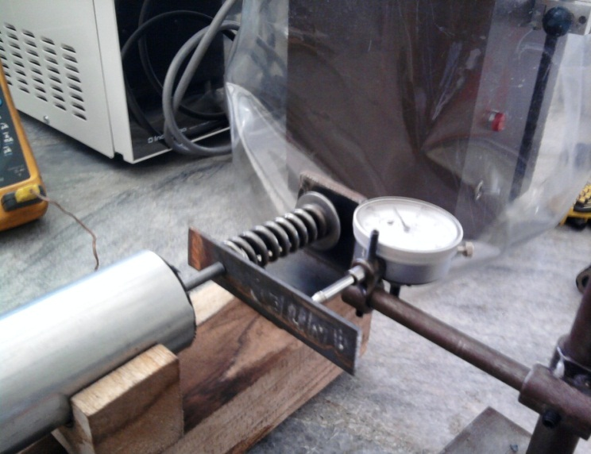
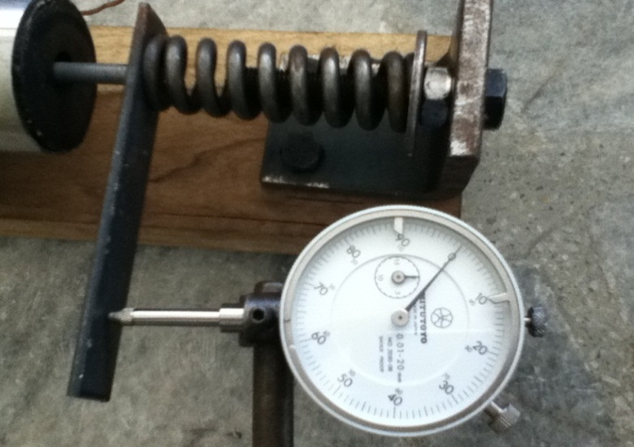
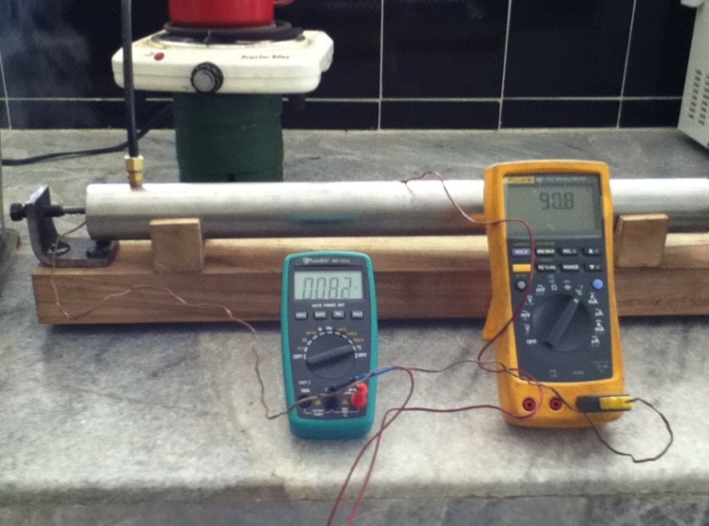

Slide 31
PRUEBA BIDIMENSIONAL
Una chapa de aluminio, esta empotrada en ambos lados, con 4 pernos en cada lado, como se muestra en la figura. La carga térmica va estar proporcionada por vapor de agua. El empotramiento de la placa se realizara en material LAMIGAMID 100 (DURALON). Determinar los esfuerzos térmicos que se generan en la placa.

Slide 32
$$e_{135 } e_{0}$$
$${ e}_{−135}$$
Para el cálculo de las tensiones térmicas, se recure a medir con una roseta de deformación que está ubicada en la mitad de la plancha, de la que se obtiene los siguientes datos.
Medidas | 1 | 2 | 3 | 4 | 5 | Promedio
$$e_{0}$$ | 0,000357 | 0,000333 | 0,000342 | 0,000351 | 0,000353 | 0,0003472
$$e_{135}$$ | 0,000373 | 0,000365 | 0,000370 | 0,000372 | 0,000368 | 0,0003696
$$e_{−135}$$ | 0,000331 | 0,000350 | 0,000343 | 0,000347 | 0,000350 | 0,0003442

Slide 33
$$\left[\begin{matrix}e_{0} \\ e_{135} \\ e_{−135}\end{matrix}\right]=\left[\begin{matrix}\cos^{2}θ & {sen}^{2}θ & \frac{sen2θ}{2} \\ \cos^{2}α & {sen}^{2}α & \frac{sen2α}{2} \\ \cos^{2}β & {sen}^{2}β & \frac{sen2β}{2}\end{matrix}\right]\left[\begin{matrix}ε_{x} \\ ε_{y} \\ γ_{xy}\end{matrix}\right]$$
MATRIZ DE GIRO
$$\left[\begin{matrix}ε_{x} \\ ε_{y} \\ γ_{xy}\end{matrix}\right]=\left[\begin{matrix}−0.00034 \\ −0.00036 \\ 0.0000025\end{matrix}\right] \frac{mm}{mm}$$
$$\left[\begin{matrix}{σ_{x}}^{′} \\ {σ_{y}}^{′}\end{matrix}\right]=\left[\begin{matrix} −2.0805x10^{8} \\ −2.0910x10^{8}\end{matrix}\right]Pa$$
$$\left[\begin{matrix}σ_{1} \\ σ_{2}\end{matrix}\right]=\left[\begin{matrix}−2.0577x10^{8} \\ −2.1137x10^{8}\end{matrix}\right]Pa$$

Slide 34
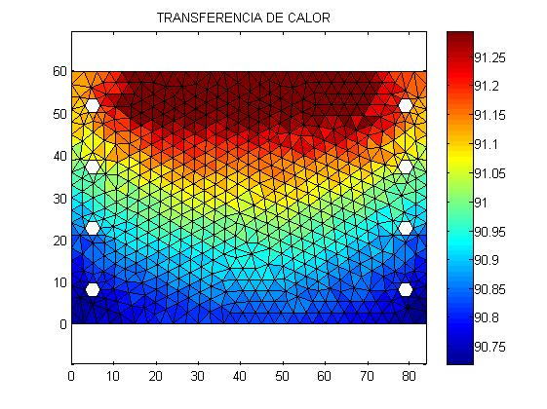
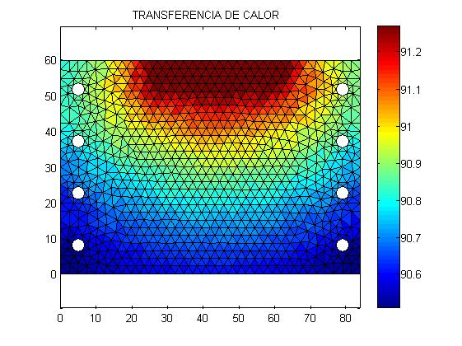
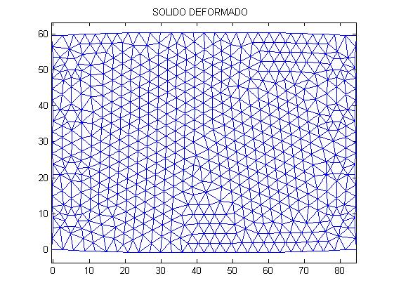
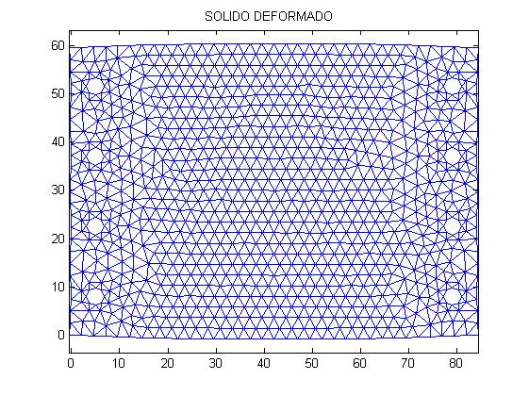
Solución mediante simulación numérica
1242 Elementos
1848Elementos

Slide 35
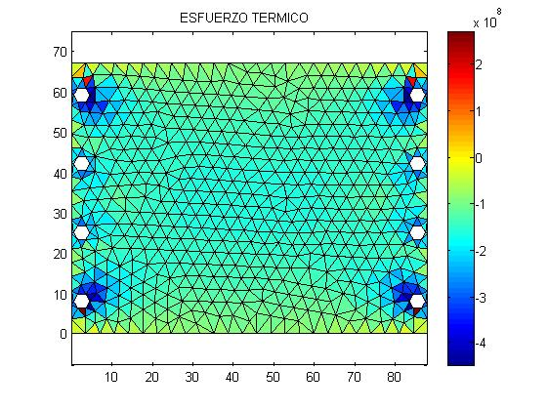
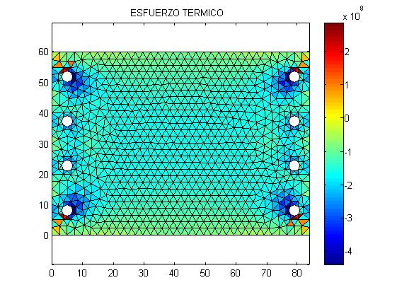

Slide 36
 | DEFORMACIÓN [mm] |  |  | TENSIÓN TÉRMICA [Mpa]
 | Prueba Experimental | Simulación Numérica | Error % | Prueba Experimental | Simulación Numérica | Error %
Prueba bidimensional
Emprotramiento 1242 Elementos | -0,00034 | -0,00021 | 38,24 | -205,77 | -187,68 | 8,79
 | -0,00036 | -0,00025 | 30,56 | -211,37 | -229,17 | 8,42
Emprotramiento 1848 Elementos | -0,00034 | -0,00023 | 32,35 | -205,77 | -196,49 | 4,51
 | -0,00036 | -0,00026 | 27,78 | -211,37 | -203,92 | 3,52

Slide 37
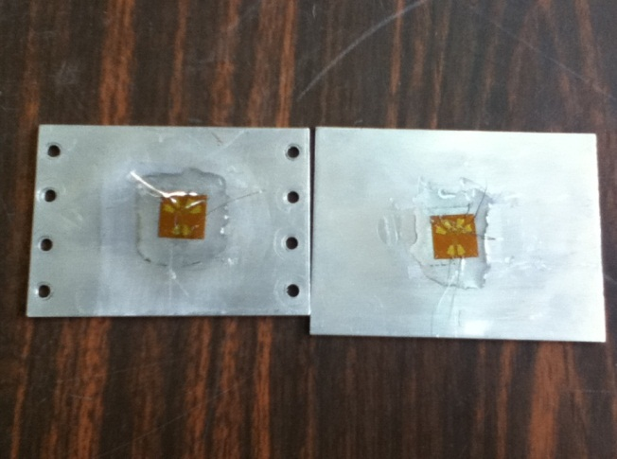
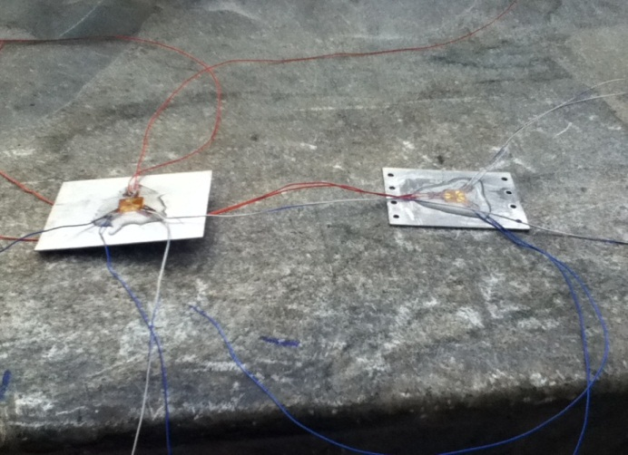
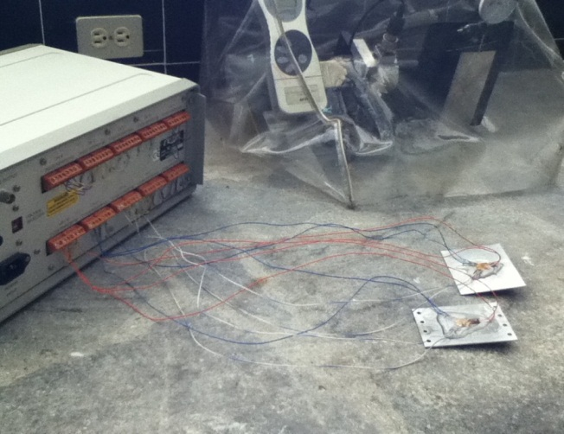
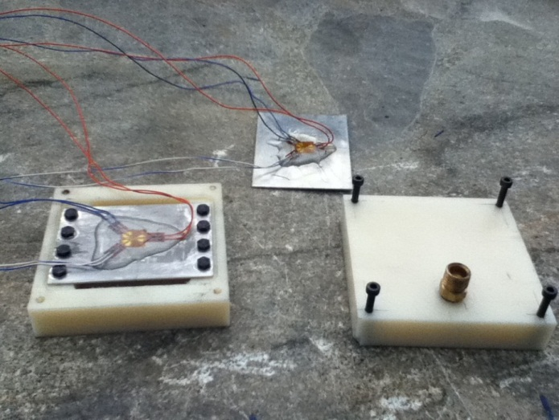

Slide 38
CONCLUSIONES
En este trabajo se realizó, primero la caracterización experimental del comportamiento termomecánico, a través de los ensayos propuestos en ALUMINIO. En la obtención de los datos se observó que al aumentar el número de elementos los errores se van reduciendo, esto se debe básicamente que la interpolación que realizamos se va ajustando de mejor manera a la curva real. En general podemos decir que las predicciones dadas por la simulación numérica reprodujeron de manera satisfactoria el comportamiento del material.

Slide 39
Los errores más notables son los que se produjeron en las mediciones de las tensiones térmicas que son: 2.48 % en la prueba unidimensional y 4.51% en la prueba bidimensional. Esto se debe a las dificultades presentes en la convección, hacen que sea imposible tener una simulación completa de este proceso de transferencia de calor, por esta razón solo nos centramos en conocer la trasferencia de calor desde una superficie y no fue de nuestro interés la variación de flujo de calor, esto nos conlleva a utilizar formulas empíricas para calcular el coeficiente de convección, también teniendo en cuenta que el empotramiento de la prueba bidimensional se realizó sobre LAMIGAMID 100 que es un material con comportamiento no lineal y por esta razón no fue tomado en cuenta en la simulación numérica.

Slide 40
Gracias

